Slide 1
体系结构
谢兄
信息科学技术学院

Slide 2
1.软件体系结构概论
为什么？
随着软件系统规模越来越大、越来越复杂，整个系统的结构和规格说明显得越来越重要。
对于大规模的复杂软件系统，总体的系统结构设计和规格说明比起对计算的算法和数据结构的选择已经变得明显重要得多。
对软件体系结构的系统、深入的研究将会成为提高软件生产率和解决软件维护问题的新的最有希望的途径。

Slide 3
1.软件体系结构概论
为什么？
软件总是有体系结构的，不存在没有体系结构的软件。
软件体系结构虽脱胎于软件工程，但其形成同时借鉴了计算机体系结构和网络体系结构中很多宝贵的思想和方法，最近几年软件体系结构研究已完全独立于软件工程的研究，成为计算机科学的一个最新的研究方向和独立学科分支。

Slide 4
1.软件体系结构概论
什么是软件体系结构？
全局结构的设计和规划问题：
  全局组织结构
  全局控制结构
  通信和同步以及数据存取的协议；
  规定设计元素的功能；
  设计元素的组合；
  物理分布；
  规模和性能；
  演化的维度；
  设计方案的选择……

Slide 5
1.软件体系结构概论
软件体系结构的定义
Mary Shaw 和 David Garlan
软件体系结构是软件设计过程中的一个层次，这一层次超越计算过程中的算法设计和数据结构设计。
体系结构问题包括总体组织和全局控制、通讯协议、同步、数据存取，给设计元素分配特定功能，设计元素的组织，规模和性能，在各设计方案间进行选择等。
软件体系结构处理算法与数据结构之上的、关于整体系统结构设计和描述方面的一些问题，如全局组织和全局控制结构、关于通讯、同步与数据存取的协议，设计构件功能定义，物理分布与合成，设计方案的选择、评估与实现等。

Slide 6
1.软件体系结构概论
软件体系结构的定义
Dewayne Perry和A1exander Wo1f
软件体系结构是具有一定形式的结构化元素，即构件的集合，包括处理构件、数据构件和连接构件。
处理构件负责对数据进行加工，数据构件是被加工的信息，连接构件把体系结构的不同部分组合连接起来。
这一定义注重区分处理构件、数据构件和连接构件，这一方法在其他的定义和方法中基本上得到保持。

Slide 7
1.软件体系结构概论
软件体系结构的定义
Kruchten
软件体系结构有四个角度，它们从不同方面对系统进行描述：概念角度描述系统的主要构件及它们之间的关系；模块角度包含功能分解与层次结构；运行角度描述了一个系统的动态结构；代码角度描述了各种代码和库函数在开发环境中的组织。

Slide 8
1.软件体系结构概论
软件体系结构的定义
Hayes Roth
软件体系结构是一个抽象的系统规范，主要包括用其行为来描述的功能构件和构件之间的相互连接、接口和关系。

Slide 9
1.软件体系结构概论
软件体系结构的定义
David Garlan 和 Dewne Perry
软件体系结构是一个程序／系统各构件的结构、它们之间的相互关系以及进行设计的原则和随时间演化的指导方针。

Slide 10
1.软件体系结构概论
软件体系结构的定义
Barry Boehm
软件体系结构包括一个软件和系统构件，互联及约束的集合；一个系统需求说明的集合；一个基本原理用以说明这一构件，互联和约束能够满足系统需求。

Slide 11
1.软件体系结构概论
软件体系结构的定义
Bass，Ctements 和 Kazman
软件体系结构包括一个或一组软件构件、软件构件的外部的可见特性及其相互关系。其中，“软件外部的可见特性”是指软件构件提供的服务、性能、特性、错误处理、共享资源使用等。

Slide 12
1.软件体系结构概论
软件体系结构的定义
张友生
软件体系结构为软件系统提供了一个结构、行为和属性的高级抽象，由构成系统的元素的描述、这些元素的相互作用、指导元素集成的模式以及这些模式的约束组成。软件体系结构不仅指定了系统的组织结构和拓扑结构，并且显示了系统需求和构成系统的元素之间的对应关系，提供了一些设计决策的基本原理。

Slide 13
1.软件体系结构概论
软件体系结构的定义
软件体系结构包括构成系统的设计元素的描述，设计元素的交互，设计元素组合的模式，以及在这些模式中的约束。

Slide 14
1.软件体系结构概论
软件体系结构的意义
体系结构是风险承担者进行交流的手段
软件体系结构代表了系统的公共的高层次的抽象。这样，系统的大部分有关人员（即使不是全部）能把它作为建立一个互相理解的基础，形成统一认识，互相交流。
体系结构提供了一种共同语言来表达各种关注和协商，进而对大型复杂系统能进行理智的管理。这对项目最终的质量和使用有极大的影响。

Slide 15
1.软件体系结构概论
软件体系结构的意义
体系结构有助于系统级关注点的理解
为理解更大范围的、系统级的关注点提供了一个自然的框架，如吞吐量、通信模式、执行控制结构、可伸缩性以及系统演化的扩展方式。
在考察一个系统实现其整体需求的能力中扮演了非常重要的角色。

Slide 16
1.软件体系结构概论
软件体系结构的意义
体系结构是早期设计决策的体现
（1）软件体系结构明确了对系统实现的约束条件
（2）软件体系结构决定了开发和维护组织的组织结构
（3）软件体系结构制约着系统的质量属性
（4）通过研究软件体系结构可能预测软件的质量
（5）软件体系结构使推理和控制更改更简单
（6）软件体系结构有助于循序渐进的原型设计
（7）软件体系结构可以作为培训的基础

Slide 17
1.软件体系结构概论
软件体系结构的意义
软件体系结构是可传递和可重用的模型
软件体系结构级的重用意味着体系结构的决策能在具有相似需求的多个系统中发生影响，这比代码级的重用要有更大的好处。
Perry将软件体系结构视为软件开发中第一类重要的设计对象。
Barry Boehm也明确指出：“在没有设计出体系结构及其规则时，那么整个项目不能继续下去，而且体系结构应该看作是软件开发中可交付的中间产品。”

Slide 18
1.软件体系结构概论
软件体系结构的作用
软件系统的体系结构定义系统由计算构件和构件之间的相互作用组成。
构件可以是客户机和服务器、数据库、过滤器或者是在一个分层系统中的层。
构件之间的相互作用在这个设计层次上可以是简单和相似的，如过程调用、共享变量的访问。也可以是复杂和语义丰富的，如客户机/服务器协议（client-server protocols），数据库存储协议（database-accessing protocols），异步事件多点传送(asynchronous event multicast)，和管道数据流（piped streams）等。

Slide 19
1.软件体系结构概论
软件体系结构的作用
除了指定系统的结构和拓扑关系，体系结构还指出了系统需求和已构建系统的元素之间的对应关系，能为设计方案的选择提供基本原则。在体系结构的层次上，相关的系统级别的问题包括了容量、吞吐量、一致性、构件的兼容性等。

Slide 20
1.软件体系结构概论
软件体结构的发展史
以汇编语言进行小规模应用程序开发为特征
“无体系结构”设计阶段
萌芽阶段
出现了程序结构设计主题，以控制流图和数据流图构成软件结构为特征
初期阶段
出现了从不同侧面描述系统的结构模型，以UML为典型代表。
以描述系统的高层抽象结构为中心，不关心具体的建模细节，划分了体系结构模型与传统软件结构的界限，该阶段以Kruchten提出的“4+1”模型为标志
高级阶段

Slide 21
1.软件体系结构概论
软件体结构的发展史
Perry和Wolf认为
未来的年代是研究软件体系结构的时代

Slide 22
1.软件体系结构概论
软件设计层次
体系结构级：设计问题包括系统性能与构件之间的整体联系。构成元素是模块，模块通过各种方式互连；通过操作算子将子系统组装成一个系统。
代码级：设计问题包括算法和数据结构。构成元素是编程语言原语，如数值、字符、指针以及控制线程；基本的操作算子是算法和程序设计语言提供的数据操作原语。组装机制包括记录、数组、过程。
执行级：设计问题包括存储器的映射、数据格式配置、堆栈和寄存器的分配。构成元素是硬件所支持的位模式。使用机器代码来描述操作和组装。

Slide 23
1.软件体系结构概论
体系结构的研究领域
第一类：通过提供一种新的体系结构描述语言（Architectural Description Language）解决体系结构描述问题。这种语言的目标是向实践者提供设计体系结构更好的方法，以便设计人员相互交流，并可以使用支持体系结构描述语言的工具来分析案例。

Slide 24
1.软件体系结构概论
体系结构的研究领域
第二类：体系结构领域知识的总结性研究。这一领域关心的是工程师通过软件实践总结而来各种体系结构原则和模式的分类和阐述。

Slide 25
1.软件体系结构概论
体系结构的研究领域
第三类：针对特定领域的框架的研究。这类研究产生了针对一类特殊软件的体系结构框架，如航空电子控制系统、移动机器人、用户界面。这类研究一旦成功，这样的框架便可以被毫不费力实例化来生产这一领域的新产品。

Slide 26
1.软件体系结构概论
体系结构的研究领域
第四类：软件体系结构形式化支持的研究。随着新符号的产生，以及人们对体系结构设计实践的理解逐步深入，需要用一种严格的形式化方法刻画软件体系结构及其相关性质。

Slide 27
1.软件体系结构概论
体系结构的风格（Architecture Styles）
体系结构风格是描述特定系统组织方式的惯用范例，强调组织模式和惯用范例。
组织模式即静态表述的样例，惯用范例是反映众多系统共有的结构和语义。
体系结构风格独立于实际问题，强调了软件系统中通用的组织结构，比如管道线、分层系统、客户机/服务器等。

Slide 28
1.软件体系结构概论
设计模式（Design Pattern）
是软件问题高效和成熟的设计模板，模板包含了固有问题的解决方案。每个模式处理系统设计或实现中一种特殊的重复出现的问题。

Slide 29
1.软件体系结构概论
应用框架（Application Framework）
是整个或部分系统的可重用设计，表现为一组抽象构件的集合以及构件实例间交互的方法。
一个框架是一个可复用的设计构件，它规定了应用的体系结构，阐明了整个设计、协作构件之间的依赖关系、责任分配和控制流程，表现为一组抽象类以及其实例之间协作的方法，为构件重用提供了上下文(Context)关系。
框架通常以构件库的形式出现，但构件库只是框架的一个重要部分。框架的关键还在于框架内对象间的交互模式和控制流模式。

Slide 30
1.软件体系结构概论
三者比较
设计模式是对在某种环境中反复出现的问题以及解决该问题的方案的描述，比框架更抽象；
框架可用代码表示，也能直接执行或复用，而对模式而言只有实例才能用代码表示；
设计模式是比框架更小的元素，一个框架中往往含有一个或多个设计模式，框架总是针对某一特定应用领域，但同一模式却可适用于各种不同的应用。
体系结构风格描述了软件系统的整体组织结构，它独立于实际问题。而设计模式和应用框架更加面向具体问题。

Slide 31
1.软件体系结构概论
体系结构设计原则
是人们认识复杂事物的基本方法。实质是集中表现事物的主要特征和属性，隐藏和忽略细节部分，并用于概括普遍的、具有相同特征和属性的事物。
抽象
分而治之
封装和信息隐蔽
模块化
高内聚和低耦合
关注点分离
策略和实现的分离
接口和实现的分离

Slide 32
1.软件体系结构概论
体系结构设计原则
抽象
分而治之
将大的问题分成几个小的问题，软件设计中的分解包括：
横向分解：按照从底层基础到上层问题的方式，将问题分解成相互独立的层次，每层完成局部问题并对上层提供支持。
纵向分解：在每个层次上，将问题分解成多项，相互配合实现完整的解。
封装和信息隐蔽
模块化
高内聚和低耦合
关注点分离
策略和实现的分离
接口和实现的分离

Slide 33
1.软件体系结构概论
体系结构设计原则
抽象
分而治之
封装和信息隐蔽
采用封装的方式，隐藏各部分处理的复杂性，只留出简单的、统一形式的访问方式。可减少各部分的依赖程度，增强可维护性。
模块化
高内聚和低耦合
关注点分离
策略和实现的分离
接口和实现的分离

Slide 34
1.软件体系结构概论
体系结构设计原则
抽象
分而治之
封装和信息隐蔽
模块化
模块是软件被划分成独立命名的、并可被独立访问的成分。模块划分的粒度可大可小，划分的依据是对应用逻辑结构的理解。
高内聚和低耦合
关注点分离
策略和实现的分离
接口和实现的分离

Slide 35
1.软件体系结构概论
体系结构设计原则
抽象
分而治之
封装和信息隐蔽
模块化
高内聚和低耦合
内聚性是指软件成分的内部特性。成分中各处理元素的关联越紧密越好。
耦合性是指软件成分间关系的特性。软件成分间的关联越松越好。
关注点分离
策略和实现的分离
接口和实现的分离

Slide 36
1.软件体系结构概论
体系结构设计原则
抽象
分而治之
封装和信息隐蔽
模块化
高内聚和低耦合
软件成分被用于不同的场景时，会有对于不同场景的适应性问题。但所必须适应的内容并非全部，只是一部分，即所谓的关注点。软件设计要将关注点和非关注点分离，关注点的部分可以设定，而非关注点部分用来复用，非关注点应选择与条件、场景独立的软件成分。
关注点分离
策略和实现的分离
接口和实现的分离

Slide 37
1.软件体系结构概论
体系结构设计原则
抽象
分而治之
封装和信息隐蔽
模块化
高内聚和低耦合
策略指的是软件中用于处理上下文相关的决策、信息语义和解释转换、参数选择等成分。实现指的是软件中规范且完整的执行算法。要将策略成分和实现成分分离，至少在一个软件成分中明显分开。可提高可维护性，因为实现的变动远比策略少得多。
关注点分离
策略和实现的分离
接口和实现的分离

Slide 38
1.软件体系结构概论
体系结构设计原则
抽象
分而治之
封装和信息隐蔽
模块化
高内聚和低耦合
关注点分离
策略和实现的分离
将接口和实现分离，可以保障成分的信息隐蔽性，以及提高可维护性。
接口和实现的分离

Slide 39
1.软件体系结构概论
软件体系结构的研究现状:
很多研究机构正在关注软件体系结构的研究；
软件体系结构已成为当前软件工程会议的一个关键性的主题，并建立了自己的关注机构；
为了解决某些特殊的问题而产生了针对许多特定领域的特定领域软件体系结构(DSSAs)；
软件体系结构的形式化已被提出；
新的描述体系结构的语言相继出现；
一些软件体系结构被规范地整理成文档，并被广泛的传播。
  国际标准化组织的开放系统互连参考模型（分层网络体系结构）
  NIST/ECMA参考模型（一个通用的软件工程环境框架）
  X Window 系统（基于事件触发和回调的一个分布式窗口用户界面体系结构）

Slide 40
1.软件体系结构概论
软件体系结构研究存在的问题:
没有统一的体系结构划分标准和设计原则；
缺乏形式化方法对体系结构进行完整性和一致性的分析；
缺乏有效的体系结构设计工具帮助开发人员进行软件体系结构的设计。

Slide 41
2.体系结构风格
软件体系结构设计的一个核心问题是能否使用重复的体系结构模式，即能否达到体系结构级的软件重用。
软件体系结构风格是描述某一特定应用领域中系统组织方式的惯用模式（idiomatic paradigm）。

Slide 42
2.体系结构风格
软件体系结构风格的主要种类:
1)数据流系统
  批处理序列
  管道和过滤器
2)调用和返回系统
  主程序和子程序
  面向对象系统
  多级分层
3)独立构件
  通信进程
  事件系统
4)虚拟机
  解释器
  基于规则系统
5)数据中心系统
  数据库
  超文本系统
  黑板

Slide 43
2.体系结构风格
公共的框架:
将某个特定系统的体系结构看成计算构件集，即由构件加上描述构件间交互的连接件组成。
  构件：客户机、服务器、过滤器、层、数据库等
  连接件：过程调用、事件广播、数据库协议和管道等
一个体系结构风格根据结构组织模式定义了一个系统族，即定义了构件和连接件类型的符号集，以及规定它们怎样组合起来的约束集合。
语义模型规定了怎样从系统的各部分属性来确定系统的总体属性。

Slide 44
2.体系结构风格
确定体系结构风格:
设计符号集即构件和连接件的类型是什么？
被认可的结构模式是什么？
根本的计算模型是什么？
最基本的特点是什么？
使用这种风格的通用例子有哪些？
使用这种风格有什么优点和缺点？
通用的规格说明是什么？

Slide 45
2.体系结构风格
通用的体系结构风格:
管道和过滤器（数据流）
数据抽象和面向对象
隐式调用（独立构件）
分层
知识库（储存库）
解释器（虚拟机）
过程控制

Slide 46
2.体系结构风格
2.1管道过滤器（PIPES AND FILTERS）:
每个构件都有一组输入集和输出集，构件从输入源读入数据流，经内部处理，并在输出池产生输出数据流，构件对数据流经过内部转换和增量计算，因此在输入数据流被全部处理之前，输出就已经开始了。所以这种构件被称为过滤器(Filter)。
这种风格的连接件就象是数据流传输的管道，将一个过滤器的输出传到另一过滤器的输入。因此，这样的连接件称为管道(Pipe)。

Slide 47
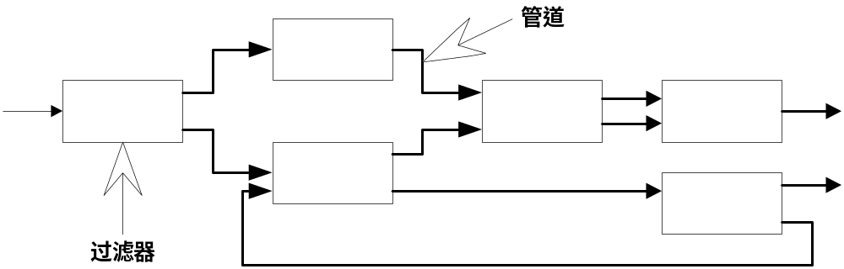
2.体系结构风格
管道过滤器（PIPES AND FILTERS）

Slide 48
2.体系结构风格
管道过滤器的特点:
每个过滤器必须是一个独立实体，过滤器之间无需共享状态。
过滤器无需知道与其输入管道和输出管道所连接的其他过滤器的存在，仅仅需要对输入管道的输入数据流进行限制，并保证输出管道的输出数据流有合适的内容，但它们并不知道在其输入管道、输出管道上的其他过滤器的实现细节。
虽然需要对过滤器进行仔细的安排，但是整个管道过滤网络的正确输出和网络中各过滤器执行的顺序无关。

Slide 49
2.体系结构风格
管道过滤器通用的结构:
管线(Pipelines)：限制系统的拓扑结构只能是过滤器的线性序列；
有界管道(Bounded Pipes)：限制了在管道中能容纳的数据量；
类型定义管道(Typed Pipes)：要求明确定义在两个过滤器间传输的数据类型。
当系统中每个过滤器作为单一实体处理数据时，退化为批处理序列系统。 这时，管道不提供数据流。

Slide 50
2.体系结构风格
管道过滤器的通用实例:
Unix的shell中编写的程序，通过提供符号表示要连接的构件（表示成Unix进程）和提供运行时机制实现管道；
传统编译器被看作管线系统，包括词法分析、句法分析、语义分析、代码生成阶段；
信号处理领域
并行计算
功能编程
分布式系统……

Slide 51
2.体系结构风格
管道过滤器的优点:
使得软构件具有良好的隐蔽性和高内聚、低耦合的特点；
允许设计者将整个系统的输入/输出特性理解为各个过滤器功能的简单合成；
支持软件重用。只要提供适合在两个过滤器之间传送的数据，任何两个过滤器都可被连接起来；
系统维护和增强系统性能简单。新的过滤器容易添加到现有系统中来；旧的可以被改进的过滤器替换掉；
支持某些特定的分析，如吞吐量、死锁检测等；
支持并行执行。每个过滤器是作为一个单独的任务完成，因此可与其它任务并行执行。

Slide 52
2.体系结构风格
管道过滤器的缺点:
通常导致处理过程的成批操作。这是因为虽然过滤器可增量式地处理数据，但它们是独立的，所以设计者必须将每个过滤器看成一个完整的从输入到输出的转换；
不适合处理交互的应用。在系统需要逐步显示数据流变化的过程时，问题会变得更加难以解决，因为增量显示和过滤器的输出数据差距太大；
维持两个相对独立但又存在某种关系的数据流之间的通信可能很困难。
因为在数据传输上没有通用的标准，每个过滤器都增加了解析和合成数据的工作，这样就导致了系统性能下降，并增加了编写过滤器的复杂性。

Slide 53
2.体系结构风格
2.2数据抽象和面向对象组织结构
(Data Abstraction and Object-Oriented Organization):
这种风格建立在数据抽象和面向对象的基础上，数据的表示方法和它们的相应操作封装在一个抽象数据类型或对象中。
这种风格的构件是对象，或者说是抽象数据类型的实例。
对象是一种被称作管理者的构件实例，因为它负责维护一种资源的完整性。
对象通过函数和过程调用来实现交互。

Slide 54
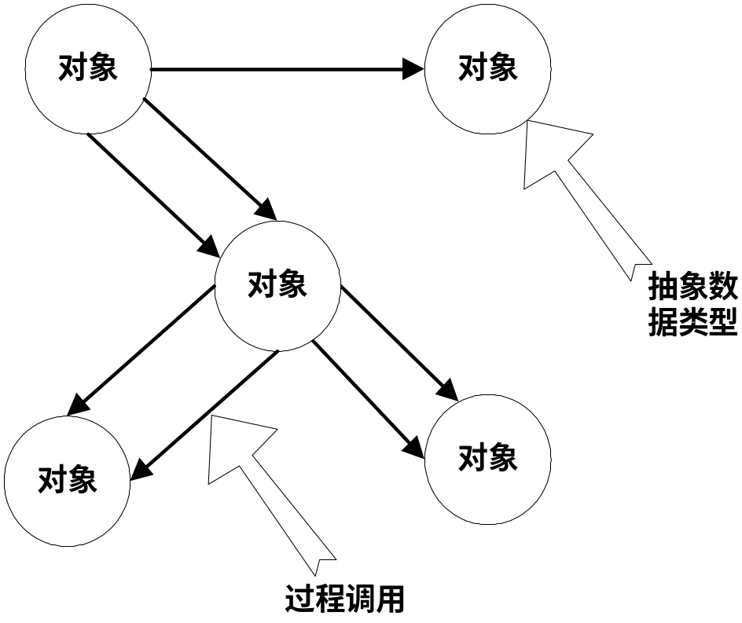
2.体系结构风格
数据抽象和面向对象组织结构的特点:
对象维护自身表示的完整性（通常是通过保持其表示上的一些不变式来实现的）。
这种表示对其他对象是隐藏的。

Slide 55
2.体系结构风格
数据抽象和面向对象组织结构的优点:
因为对象对其它对象隐藏它的实现细节，所以可以改变一个对象的实现，而不影响其它的对象；
由于把操作的数据和一组存取例程绑定在一起，设计者可将一些数据存取操作的问题分解成一些交互的代理程序的集合。

Slide 56
2.体系结构风格
数据抽象和面向对象组织结构的缺点:
为了使一个对象和另一个对象通过过程调用等进行交互，必须知道对象的标识。
只要一个对象的标识改变了，就必须修改所有显式调用它的其它对象，并消除由此带来的一些副作用。例如，如果A使用了对象B，C也使用了对象B，那么，C对B的使用所造成的对A的影响可能是料想不到的。

Slide 57
2.体系结构风格
2.3事件驱动/隐式调用
(Event-Based/Implict Invocation):
组件间的执行是并行的，偶尔会有通信
隐式调用，响应集成，选择性广播
起源于基于角色的系统，约束满足性检查，后台程序和包交换网络。
构件不直接调用一个过程，而是发布或广播一个或多个事件。系统中的其它构件通过注册与一个事件关联起来的过程，来表示对某一个事情感兴趣。
当这个事件发生时，系统自动调用在这个事件中注册的所有过程，这样，一个事件的触发就导致了其他模块中过程的隐式调用。

Slide 58
2.体系结构风格
事件驱动/隐式调用:
这种风格的构件是一些模块，其接口不仅提供过程的集合（像抽象数据类型），也提供事件的集合。过程可以用通用的方式被调用，也可以在系统事件中注册一些过程，当发生这些事件时，过程被间接调用。
如在Field系统中，编辑器和变量监视器等工具会注册调试器的中断点事件。当一个调试器停止在一个中断点上，它会发布一个事件，该事件会使系统自动调用那些已注册工具的相应过程。这些过程会使编辑器滚动到相应的代码行，或者重新显示被监视的变量的值。

Slide 59
2.体系结构风格
事件驱动/隐式调用的特点:
事件的触发者并不知道哪些构件会被这些事件影响。这样构件不能对事件的处理顺序，或者事件发生后的处理结果作任何假设。因此，许多隐式调用的系统也包含显式调用，以此作为构件交互的补充形式。

Slide 60
2.体系结构风格
事件驱动/隐式调用的实例:
编程环境中的工具集成；
数据库管理系统中的一致性约束；
用户界面中数据表示与管理数据的应用程序的分离；
语法导向的增量语义检查
调试环境中，编辑器和变量监视器可以登记相应Debugger的断点事件。当Debugger在断点处停下时，它声明该事件，由系统自动调用处理程序，如编辑程序卷屏到断点，变量监视器刷新变量值。

Slide 61
2.体系结构风格
事件驱动/隐式调用的优点:
为软件重用提供了强大的支持。当需要将一个构件加入现存系统中时，只需将它注册到系统的事件中。
能够简化系统的演化，为改进系统带来了方便。在不改变其他构件接口的情况下，构件可以非常容易地被其他构件取代。

Slide 62
2.体系结构风格
事件驱动/隐式调用的缺点:
构件放弃了自身对系统计算的控制。一个构件触发一个事件时，不能保证其它构件会响应它。而且即使它知道事件注册了哪些构件的过程，它也不能保证这些过程被调用的先后顺序。
数据交换的问题。有时数据可被一个事件传递，但另一些情况下，基于事件的系统必须依靠一个共享的缓冲区进行数据交换。在这些情况下，全局性能和资源管理便成了问题。
既然过程的语义必须依赖于被触发事件的上下文约束，关于正确性的推理存在问题。

Slide 63
2.体系结构风格
2.4分层系统（Layered Systems）:
按照层次结构组织的，每一层为它的上层提供服务，并作为下层的客户。
在一些分层系统中，除了一些精心挑选的输出函数外，内部的层只对相邻的层可见，对其他外部的层是隐藏的。这样的系统中构件在某些层实现了虚拟机（在其他分层系统中层是部分不透明的）。
连接件通过协议来定义，而协议决定了层次间交互的方式，拓扑结构限制包括对相邻层间交互的约束。

Slide 64
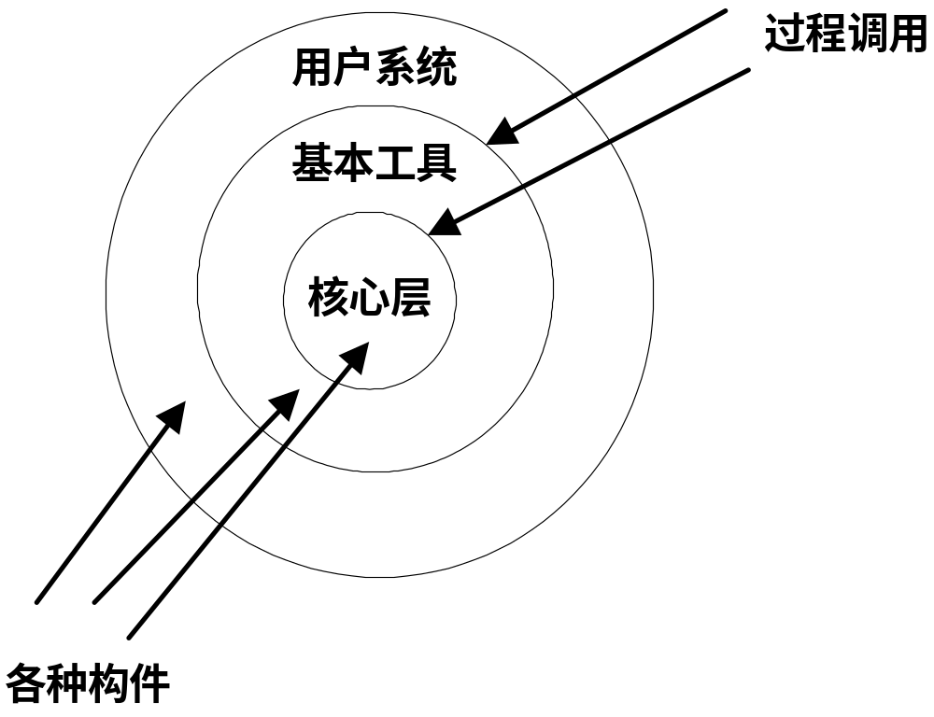
2.体系结构风格
分层系统（Layered Systems）

Slide 65
2.体系结构风格
分层系统的特点:
这种风格支持基于逐级抽象的系统设计。允许将一个复杂问题分解成一系列递增的步骤。
由于每一层最多只影响两层，同时只要给相邻层提供相同的接口，允许每层用不同的方法实现，同样为软件重用提供了强大的支持。

Slide 66
2.体系结构风格
分层系统的通用实例:
分层通信协议
数据库系统
操作系统……

Slide 67
2.体系结构风格
分层系统的优点:
支持基于逐级抽象的系统设计，使设计者可以把一个复杂系统按递增的步骤进行分解；
支持扩展，因为每一层至多和相邻的上下层交互，因此功能的改变最多影响相邻的上下层；
支持重用。只要提供的服务接口定义不变，同一层的不同实现可以交换使用。这样，就可以定义一组标准的接口，而允许各种不同的实现方法。

Slide 68
2.体系结构风格
分层系统的缺点:
并不是每个系统都可以很容易地划分为分层的模式，甚至即使一个系统的逻辑结构是层次化的，出于对系统性能的考虑，系统设计师也不得不把一些高层次的功能和相对低层次的功能结合起来；
定义一个合适的抽象层次可能会非常困难，特别是对于标准化的层次模型来说尤其如此。比如，实际的通信协议体就很难映射到ISO框架中，因为其中许多协议跨多个层。

Slide 69
2.体系结构风格
2.5知识库（Repositories）
通常有两种截然不同的功能构件：
  中央数据结构构件，代表系统当前状态；
  一些相对独立的构件的集合，对中央数据存储进行操作。
在不同的系统中，知识库和外部构件集合之间的交互方式存在很大的差异。

Slide 70
2.体系结构风格
知识库（Repositories）:
控制方式的选择将知识库风格分成两种主要的子类
  如果由输入流中事务触发系统相应的进程执行，则是传统的数据库型知识库
  如果由中央数据结构的当前状态触发系统相应的进程执行，则是黑板知识库。

Slide 71
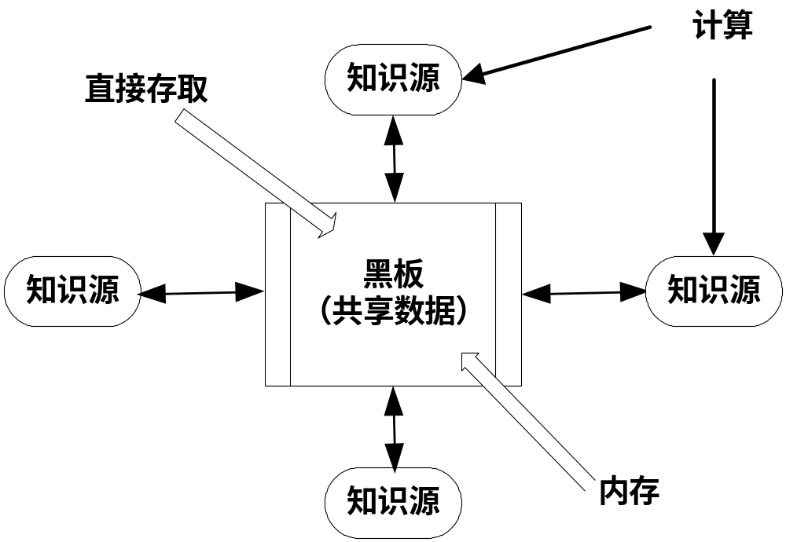
2.体系结构风格
知识库（Repositories）
知识源：分离的、独立的、依赖于应用的知识包，仅通过黑板进行交互。

Slide 72
2.体系结构风格
知识库（Repositories）
黑板数据结构：问题求解状态数据，被组织成依赖于应用的层次结构。知识源不断修改黑板中的数据，直到问题得解。

Slide 73
2.体系结构风格
知识库（Repositories）
控制器：完全由黑板的状态驱动。一旦黑板的状态使某个知识源可用，知识源就会适时地响应。实际的控制器或它的实现可以在知识源中，也可以在黑板中，独立的模块中或者它们的组合中。

Slide 74
2.体系结构风格
知识库的通用实例:
复杂信号处理解释，如语音和模式识别。
通过松散连接代理共享数据，许多现代编译器以共享信息为基础（符号表、抽象语法树）

Slide 75
2.体系结构风格
2.6解释器（Interpreters）
在具有解释器风格的软件中通常有一个虚拟机。
一个解释器包括正在被解释执行的伪码和解释引擎本身
  伪码由需要被解释的源代码和解释引擎分析所得到的中间代码组成。
  解释引擎包括语法、解释器的定义和解释器当前执行状态。

Slide 76
2.体系结构风格
解释器的特点:
一个解释器通常包括四个部分：
完成解释工作的解释引擎
包含将被解释的伪码的存储区
记录解释引擎当前工作状态的数据结构
记录源代码被解释执行的进度的数据结构

Slide 77
2.体系结构风格
解释器
存储区
输入
数据
（程序状态）
被解释的程序
（伪码）
计算
（状态机）
解释引擎
输出
内部
解释器
状态
选择的指令和数据
数据存取

Slide 78
2.体系结构风格
解释器的通用实例:
构建虚拟机，以弥合程序语义所期望的与硬件提供的计算引擎之间的差距。

Slide 79
2.体系结构风格
2.7过程控制（Process Control）
基于过程控制环路
不仅具有某类构件，还具有在构件间必须保持的特殊关系。
持续的过程通过对输入和中间产物进行某些操作，将输入的材料转化为某些具有特殊属性的产物。
过程控制系统的目标是将过程输出的指定属性维持在一个（充分接近的）特定的参考值，即设定点。

Slide 80
2.体系结构风格
过程控制中的定义:
过程变量。可测的过程属性；一些具体的过程变量需要被区分开来；
被控变量。一种过程变量，系统通过控制它的值来达到控制目标；
输入变量。一种过程变量，用来测量过程的输入；
操纵变量。一种过程变量，它的值能被控制器改变；
设定点。被控变量的期望值；

Slide 81
2.体系结构风格
过程控制中的定义:
开环系统。过程变量的相关信息不用于调整系统；
闭环系统。通过过程变量中的信息调整过程变量，补偿过程变量和操作环境的变化；
反馈控制系统。被控变量是可测量的，并且使用测量的结果操作一个或更多的过程变量；
前馈控制系统。一些被控变量是可测量的，并且预期的干扰会被直接补偿，不需要等待被控变量的变化值被计算出来。

Slide 82
2.体系结构风格
过程控制软件:
一个控制持续过程的软件体系结构模式可基于过程控制模型，并结合过程控制环路的核心部分来分析：
计算元素：从控制策略中分离出受影响的过程。
  过程定义，包括对过程变量进行操作的机制；
  控制算法，决定怎样操作过程变量，包括一个能够反映过程变量怎样对真实状态产生影响的模型；
数据元素：持续更新的过程变量和收集它们的传感器；
  过程变量：包括指定的输入、控制和操纵变量，以及那些能够被传感器感知到的属性；
  设定点：被控制变量的参考值；
  传感器：用来获得与控制相关的过程变量的值。

Slide 83
2.体系结构风格
过程控制软件范例:
一个控制持续过程的软件体系结构模式可基于过程控制模型，并结合过程控制环路的核心部分来分析：
控制环路范例：建立某种关系来控制算法的运用。能收集实际的和理想的过程状态信息，并能调整过程变量使得实际状态趋向于理想状态。

Slide 84
2.体系结构风格
过程控制的特点:
过程定义和控制算法这两种计算元素将功能性的问题从处理外部干扰的问题中分离出来。
可以将过程和过程变量绑定在一起，即可以将过程定义和过程变量以及传感器看成一个单独的子系统，子系统的接口中输入和被控变量是可见的。将控制算法和设定点绑定在一起作为第二个子系统；控制器持续地访问设定点和被监测变量（被控变量）的当前值。
主系统中有两种交互：
  控制器从过程中获取过程变量的值
  控制器对过程中的被操纵变量的变化提供持续性的引导

Slide 85
2.体系结构风格
过程控制的特点:
控制环路范例假定了与过程变量相关的数据是持续更新的。
控制环路体系结构需要有循环的拓扑结构。
控制环路在控制元素和过程元素之间具有内在的不对称性。

Slide 86
2.体系结构风格
2.8状态转换系统
是很多响应系统的通用组织结构
被定义为状态集合和指定的转换集合，转换将系统从一个状态转换到另一个状态

Slide 87
2.体系结构风格
2.9主程序/子程序组织结构
对于没有模块化支持的语言，系统通常会被组织成一个主程序和一系列子程序的集合
主程序担当子程序的驱动器，为子程序提供一个控制环路，使子程序按某一种次序顺序执行

Slide 88
2.体系结构风格
2.10分布式处理（Distributed Processes）
分布式系统已经发展成针对多处理机系统的一系列通用的组织结构；
有些具有拓扑结构特色，如环状结构、星状结构。
有些在内部处理协议方面具有特色，如心跳算法。
常见形式：客户机/服务器结构

Slide 89
2.体系结构风格
2.11客户机/服务器结构（Client / Server）
在集中式计算技术时代广泛使用的是大型机/小型机计算模型。它是通过一台物理上与宿主机相连接的非智能终端来实现宿主机上的应用程序。
20世纪80年代以后，集中式结构逐渐被以PC机为主的微机网络所取代。个人计算机和工作站的采用，永远改变了协作计算模型，从而导致了分散的个人计算模型的产生。

Slide 90
2.体系结构风格
客户机/服务器结构（Client / Server）:
C/S软件体系结构是基于资源不对等，且为实现共享而提出来的，是20世纪90年代成熟起来的技术，C/S体系结构定义了工作站如何与服务器相连，以实现将数据和应用分布到多个处理机上。
C/S体系结构有三个主要组成部分：数据库服务器、客户应用程序和网络。
服务器代表一个进程，向其他进程（客户）提供服务，服务器一般不需要事先知道在运行时需要获得服务的客户机的标识和数量。
客户机知道服务器的标识（或可通过其他服务器找到它），并通过远程过程调用来访问它。

Slide 91
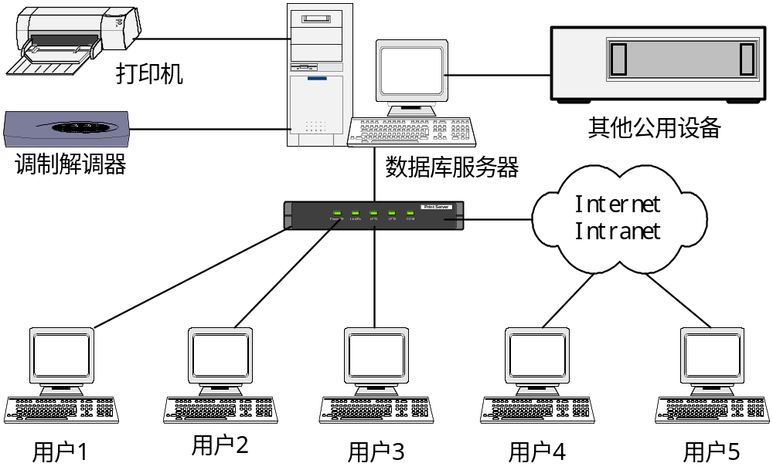
2.体系结构风格
客户机/服务器结构（Client / Server）

Slide 92
2.体系结构风格
客户机/服务器结构的任务分配:
服务器：负责有效地管理系统的资源
  数据库安全性的要求；
  数据库访问并发性的控制；
  数据库前端的客户应用程序的全局数据完整性规则；
  数据库的备份与恢复。
客户应用程序
  提供用户与数据库交互的界面；
  向数据库服务器提交用户请求并接收来自数据库服务器的信息；
  利用客户应用程序对存在于客户端的数据执行应用逻辑要求。
网络通信软件：主要作用是完成数据库服务器和客户应用程序之间的数据传输

Slide 93
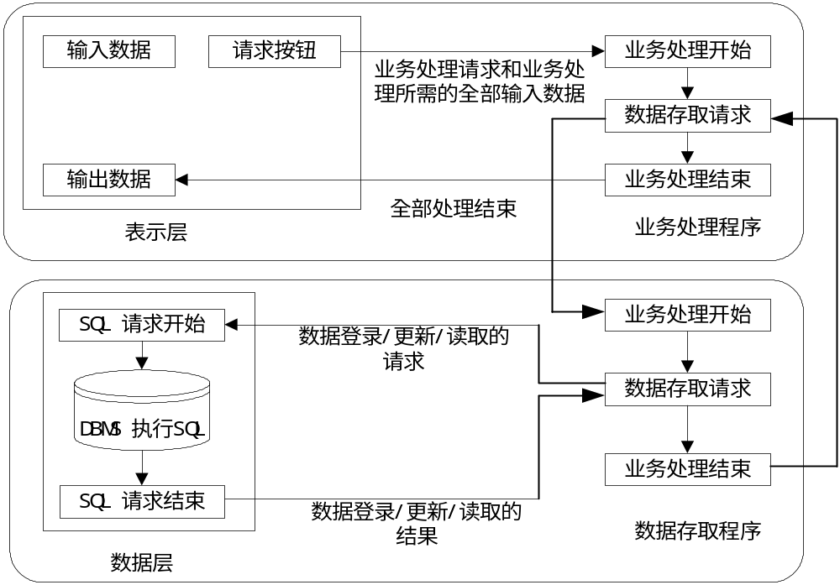
2.体系结构风格
客户机/服务器结构处理流程
Notes:
胖客户机

Slide 94
2.体系结构风格
客户机/服务器结构的优点:
C/S 体系结构具有强大的数据操作和事务处理能力，模型思想简单，易于人们理解和接受。
系统的客户应用程序和服务器构件分别运行在不同的计算机上，系统中每台服务器都可以适合各构件的要求，这对于硬件和软件的变化显示出极大的适应性和灵活性，而且易于对系统进行扩充和缩小。
在C/S体系结构中，系统中的功能构件充分隔离，客户应用程序的开发集中于数据的显示和分析，而数据库服务器的开发则集中于数据的管理，不必在每一个新的应用程序中都要对一个DBMS进行编码。将大的应用处理任务分布到许多通过网络连接的低成本计算机上，以节约大量费用。

Slide 95
2.体系结构风格
客户机/服务器结构的缺点:
开发成本较高。对客户端软硬件配置要求较高，尤其是软件的不断升级，对硬件要求不断提高，增加了整个系统的成本，且客户端变得越来越臃肿。
客户端程序设计复杂。大部分工作放在客户端的程序设计上，客户端显得十分庞大。
信息内容和形式单一：
用户界面风格不一，使用繁杂，不利于推广使用
软件移植困难
软件维护和升级困难
新技术不能轻易应用

Slide 96
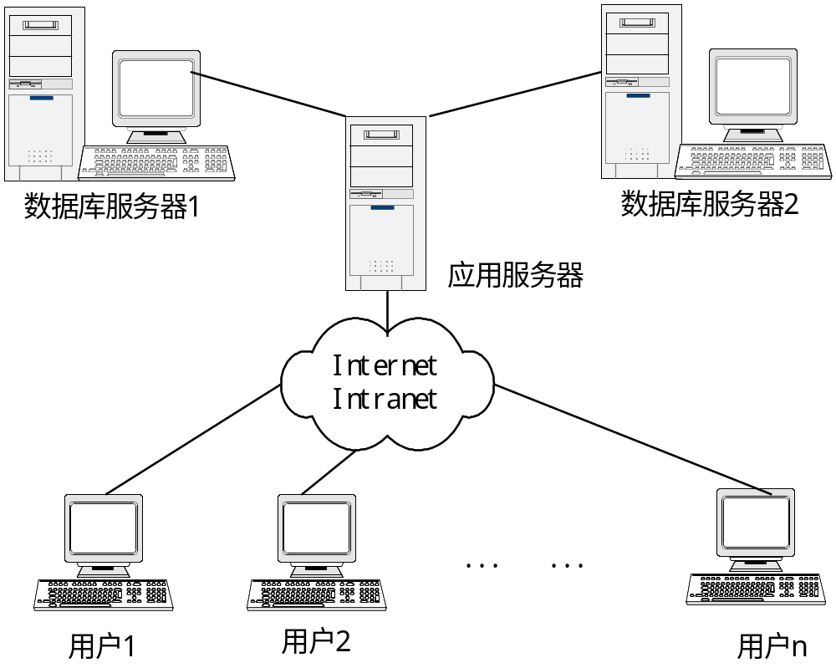
2.体系结构风格
2.12三层客户/服务器结构
Notes:
瘦客户机

Slide 97
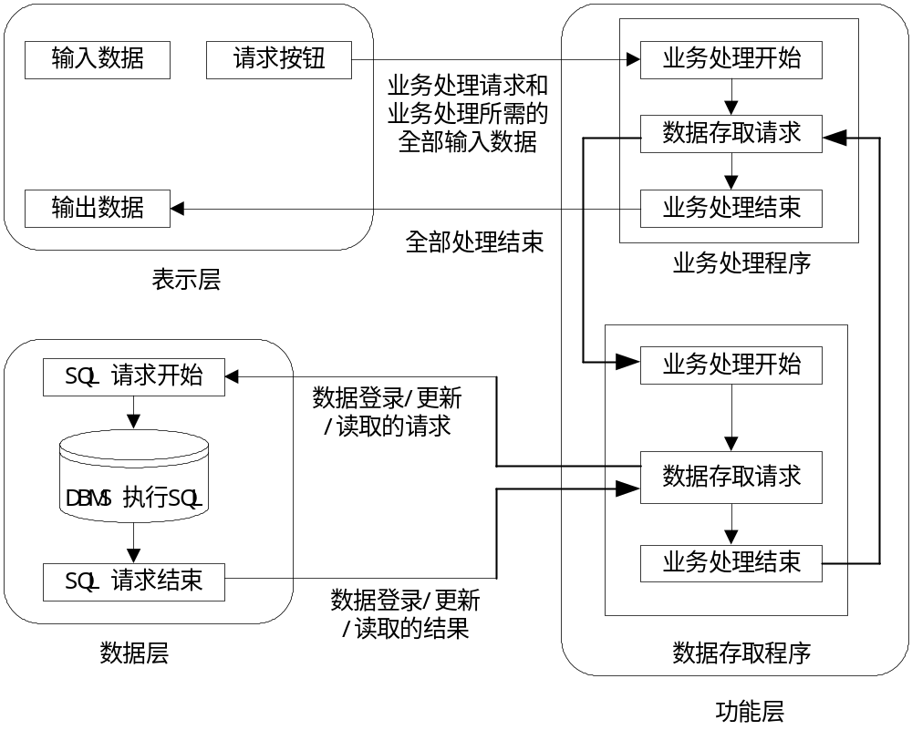
2.体系结构风格
三层客户/服务器结构的处理流程

Slide 98
2.体系结构风格
三层客户机/服务器结构:
表示层：是应用的用户接口部分，担负着用户与应用间的对话功能。它用于检查用户从键盘等设备输入的数据，显示应用输出的数据。一般采用图形用户界面。在变更用户界面时，只需改写显示控制和数据检查程序，不影响其他两层。检查内容不包括业务本身的处理逻辑。
功能层：相当于应用的本体，它是将具体的业务处理逻辑编入程序中。
数据层：数据库管理系统，负责对数据库数据的读写。数据库管理系统必须能迅速执行大量数据的更新和检索。

Slide 99
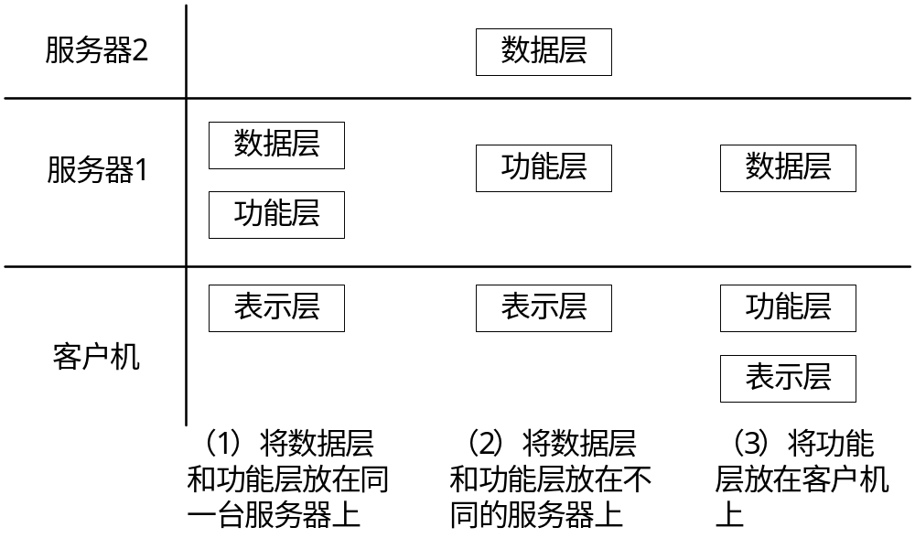
2.体系结构风格
三层客户/服务器结构的物理结构:

Slide 100
2.体系结构风格
三层客户/服务器结构的优点:
允许合理地划分三层结构的功能，使之在逻辑上保持相对独立性，能提高系统和软件的可维护性和可扩展性。
允许更灵活有效地选用相应的平台和硬件系统，使之在处理负荷能力上与处理特性上分别适应于结构清晰的三层；并且这些平台和各个组成部分可以具有良好的可升级性和开放性。
应用的各层可以并行开发，可以选择各自最适合的开发语言。
利用功能层有效地隔离开表示层与数据层，未授权的用户难以绕过功能层而利用数据库工具或黑客手段去非法地访问数据层，为严格的安全管理奠定了坚实的基础。

Slide 101
2.体系结构风格
三层客户/服务器结构的问题:
三层C/S结构各层间的通信效率若不高，即使分配给各层的硬件能力很强，其作为整体来说也达不到所要求的性能。
设计时必须慎重考虑三层间的通信方法、通信频度及数据量。这和提高各层的独立性一样是三层C/S结构的关键问题。

Slide 102
2.体系结构风格
2.13中间件
是三层C/S结构中最重要的构件。
是基于分布式处理的软件，是独立的系统软件或服务程序，分布式应用程序借助这种软件在不同的技术之下共享各种资源。
屏蔽了分布式应用中各种复杂的而又非常重要的问题，如各个应用程序间的通信，互操作，以及它们的效率，可靠性，容错性，安全性，完整性，而这些问题是所有开发分布式应用所必需考虑的，但和应用相关的业务逻辑有无直接关系，中间件使得软件开发者不必再这些问题上耗费太多的精力，而集中精力于业务逻辑本身。

Slide 103
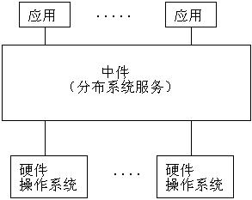
2.体系结构风格
中间件
中间件是位于平台(硬件和操作系统)和应用之间的通用服务，这些服务具有标准的程序接口和协议。针对不同的操作系统和硬件平台，它们可以有符合接口和协议规范的多种实现。

Slide 104
2.体系结构风格
中间件的特点:
满足大量应用的需要
运行于多种硬件和OS平台
支持分布计算，提供跨网络、硬件和OS平台的透明性的应用或服务的交互
支持标准的协议
支持标准的接口

Slide 105
2.体系结构风格
中间件:
基于消息的中间件(Message Oriented Middleware)
基于事务处理的中间件（Distributed Transcation Processing Monitor）
面向过程的中间件(Remote Procedure Call)
面向对象的中间件（Object Request Broker）
基于数据库的中间件（Database Access Middleware）
目前消息中间件是中间件技术的发展热点，在目前市场上占主导地位，如IBM的MQSeries.

Slide 106
2.体系结构风格
2.14远程过程调用（Remote Procedure Call）
是一种广泛使用的分布式应用程序处理方法。
一个应用程序使用RPC来“远程”执行一个位于不同地址空间里的过程，并且从效果上看和执行本地调用相同。由于使用 RPC 的程序不必了解支持通信的网络协议的情况，因此 RPC 提高了程序的互操作性。

Slide 107
2.体系结构风格
远程过程调用（Remote Procedure Call） :
一个RPC应用分为两个部分：server和client。server提供一个或多个远程过程；client向server发出远程调用。server和client可以位于同一台计算机，也可以位于不同的计算机，甚至运行在不同的操作系统之上。它们通过网络进行通讯。相应的stub和运行支持提供数据转换和通讯服务，从而屏蔽不同的操作系统和网络协议。在这里RPC通讯是同步的。采用线程可以进行异步调用。

Slide 108
2.体系结构风格
远程过程调用（Remote Procedure Call） :
在RPC模型中，client和server只要具备了相应的RPC接口，并且具有RPC运行支持，就可以完成相应的互操作，而不必限制于特定的server。因此，RPC为client/server分布式计算提供了有力的支持。
同时，远程过程调用RPC所提供的是基于过程的服务访问，client与server进行直接连接，没有中间机构来处理请求，因此也具有一定的局限性。比如，RPC通常需要一些网络细节以定位server；在client发出请求的同时，要求server必须是活动的等等。

Slide 109
2.体系结构风格
2.15面向消息的中间件
（Message-Oriented Middleware ）
MOM指的是利用高效可靠的消息传递机制进行平台无关的数据交流，并基于数据通信来进行分布式系统的集成。
通过提供消息传递和消息排队模型，它可在分布环境下扩展进程间的通信，并支持多通讯协议、语言、应用程序、硬件和软件平台。
目前流行的MOM中间件产品有IBM的MQSeries、 BEA的MessageQ等。

Slide 110
2.体系结构风格
面向消息的中间件
（Message-Oriented Middleware ）
消息传递和排队技术有以下三个主要特点：
  通讯程序可在不同的时间运行:程序不在网络上直接相互通话，而是间接地将消息放入消息队列，因为程序间没有直接的联系。所以它们不必同时运行。消息放入适当的队列时，目标程序甚至根本不需要正在运行；即使目标程序在运行，也不意味着要立即处理该消息。
  对应用程序的结构没有约束:在复杂的应用场合中，通讯程序之间不仅可以是一对一的关系，还可以进行一对多和多对一方式，甚至是上述多种方式的组合。多种通讯方式的构造并没有增加应用程序的复杂性。

Slide 111
2.体系结构风格
面向消息的中间件
（Message-Oriented Middleware ）
消息传递和排队技术有以下三个主要特点：
  程序与网络复杂性相隔离: 程序将消息放入消息队列或从消息队列中取出消息来进行通讯，与此关联的全部活动，比如维护消息队列、维护程序和队列之间的关系、处理网络的重新启动和在网络中移动消息等是MOM的任务，程序不直接与其它程序通话，并且它们不涉及网络通讯的复杂性。

Slide 112
2.体系结构风格
2.16对象请求代理
（Object Request Brokers ）
随着对象技术与分布式计算技术的发展，两者相互结合形成了分布对象计算，并发展为当今软件技术的主流方向。
1990年底，对象管理集团OMG首次推出对象管理结构OMA(Object Management Architecture)，对象请求代理（Object Request Broker）是这个模型的核心组件。它的作用在于提供一个通信框架，透明地在异构的分布计算环境中传递对象请求。
CORBA规范包括了ORB的所有标准接口。1991年推出的CORBA 1.1 定义了接口描述语言OMG IDL和支持Client/Server对象在具体的ORB上进行互操作的API。CORBA 2.0 规范描述的是不同厂商提供的ORB之间的互操作。

Slide 113
2.体系结构风格
对象请求代理
（Object Request Brokers ）
对象请求代理(ORB)是对象总线，它在CORBA规范中处于核心地位，定义异构环境下对象透明地发送请求和接收响应的基本机制，是建立对象之间client/server关系的中间件。
ORB使得对象可以透明地向其他对象发出请求或接受其他对象的响应，这些对象可以位于本地也可以位于远程机器。
ORB拦截请求调用，并负责找到可以实现请求的对象、传送参数、调用相应的方法、返回结果等。client对象并不知道同server对象通讯、激活或存储server对象的机制，也不必知道server对象位于何处、它是用何种语言实现的、使用什么操作系统或其他不属于对象接口的系统成分。

Slide 114
2.体系结构风格
对象请求代理
（Object Request Brokers ）
值得指出的是client和server角色只是用来协调对象之间的相互作用，根据相应的场合，ORB上的对象可以是client，也可以是 server，甚至兼有两者。
当对象发出一个请求时，它是处于client角色；当它在接收请求时，它就处于server角色。大部分的对象都是既扮演 client角色又扮演server角色。
另外由于ORB负责对象请求的传送和server的管理，client和server之间并不直接连接，因此，与RPC所支持的单纯的Client/Server结构相比，ORB可以支持更加复杂的结构。

Slide 115
2.体系结构风格
2.17事务处理监控
（Transaction processing monitors）
最早出现在大型机上，为其提供支持大规模事务处理的可靠运行环境。
随着分布计算技术的发展，分布应用系统对大规模的事务处理提出了需求，比如商业活动中大量的关键事务处理。
事务处理监控界于client和server之间，进行事务管理与协调、负载平衡、失败恢复等，以提高系统的整体性能。它可以被看作是事务处理应用程序的“操作系统”。

Slide 116
2.体系结构风格
事务处理监控
（Transaction processing monitors）
总体上来说，事务处理监控有以下功能：
  进程管理，包括启动server进程、为其分配任务、监控其执行并对负载进行平衡。
  事务管理，即保证在其监控下的事务处理的原子性、一致性、独立性和持久性。
  通讯管理，为client和server之间提供了多种通讯机制，包括请求响应、会话、排队、订阅发布和广播等。

Slide 117
2.体系结构风格
事务处理监控
（Transaction processing monitors）
事务处理监控能够为大量的client提供服务，比如飞机定票系统。
如果server为每一个client都分配其所需要的资源的话，那 server将不堪重负。但实际上，在同一时刻并不是所有的client都需要请求服务，而一旦某个client请求了服务，它希望得到快速的响应。事务处理监控在操作系统之上提供一组服务，对client请求进行管理并为其分配相应的服务进程，使server在有限的系统资源下能够高效地为大规模的客户提供服务。

Slide 118
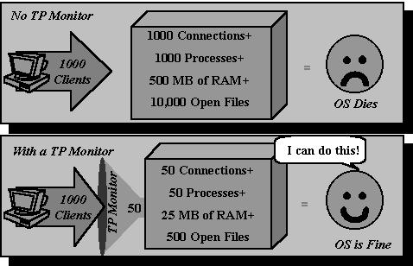
2.体系结构风格
事务处理监控
（Transaction processing monitors）

Slide 119
2.体系结构风格
2.18浏览器/服务器
浏览器/服务器（B/S）风格就是上述三层应用结构的一种实现方式，其具体结构为：浏览器/Web服务器/数据库服务器。
B/S体系结构主要是利用不断成熟的WWW浏览器技术，结合浏览器的多种脚本语言，用通用浏览器就实现了原来需要复杂的专用软件才能实现的强大功能，并节约了开发成本。从某种程度上来说，B/S结构是一种全新的软件体系结构。

Slide 120
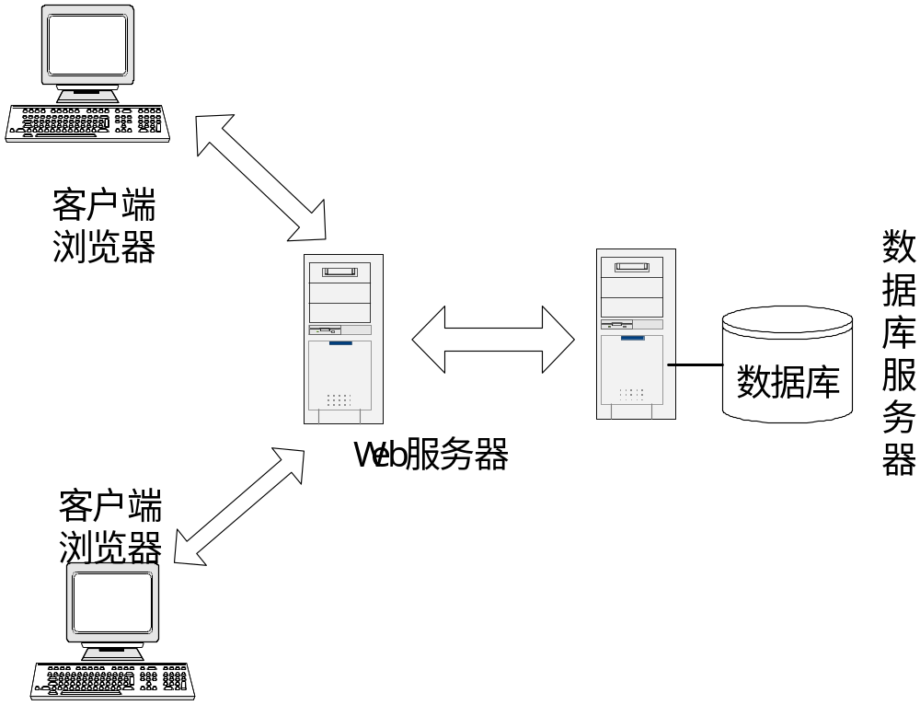
2.体系结构风格
浏览器/服务器

Slide 121
2.体系结构风格
浏览器/服务器的优点:
基于B/S体系结构的软件，系统安装、修改和维护全在服务器端解决。用户在使用系统时，仅仅需要一个浏览器就可运行全部的模块，真正达到了“零客户端”的功能，很容易在运行时自动升级。
B/S体系结构还提供了异种机、异种网、异种应用服务的联机、联网、统一服务的最现实的开放性基础。

Slide 122
2.体系结构风格
浏览器/服务器的缺点:
B/S体系结构缺乏对动态页面的支持能力，没有集成有效的数据库处理功能。jsp\asp jdbc
B/S体系结构的系统扩展能力差，安全性难以控制。
采用B/S体系结构的应用系统，在数据查询等响应速度上，要远远地低于C/S体系结构。
B/S体系结构的数据提交一般以页面为单位，数据的动态交互性不强，不利于在线事务处理(OLTP)应用。

Slide 123
2.体系结构风格
2.19公共对象请求代理(Common Object Request Broker Architecture, CORBA)
是由对象管理组织OMG制定的一个工业标准，其主要目标是提供一种机制，使得对象可以透明地发出请求和获得应答，从而建立起一个异质的分布式应用环境。
1991年，OMG基于面向对象技术，给出了以对象请求代理(Object Request Broker, ORB)为中心的对象管理结构。

Slide 124
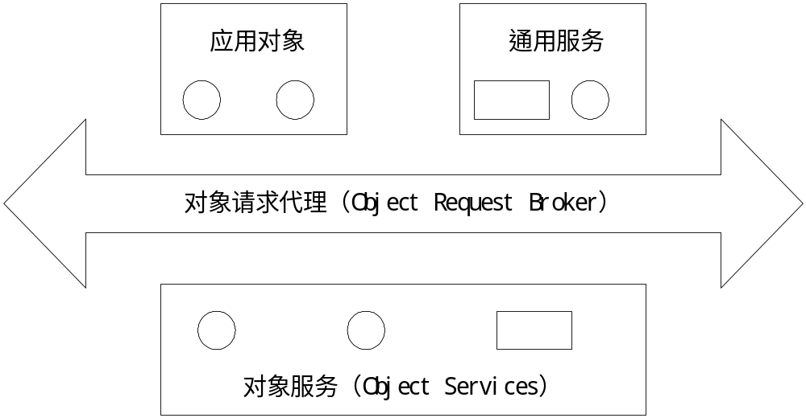
2.体系结构风格
公共对象请求代理体系结构
使用对象管理结构所规定的类接口实现一些通用功能
对象管理结构
是一个关键的通信机制，以实现互操作性为主要目标，处理对象之间消息分布。
实现基本的对象创建和管理功能

Slide 125
2.体系结构风格
公共对象请求代理:
CORBA技术规范
  接口定义语言（Interface Definition Language,IDL）
  接口池（Interface Repository, IR）
  动态调用接口（Dynamic Invocation Interface, DII）
  对象适配器（Object Adapter, OA）

Slide 126
2.体系结构风格
公共对象请求代理体系结构 :
接口定义语言（IDL）
  CORBA利用IDL统一地描述服务器对象（向调用者提供服务的对象）的接口。IDL本身也是面向对象的。它虽然不是编程语言，但它为客户对象（发出服务请求的对象）提供了语言的独立性，因为客户对象只需了解服务器对象的IDL接口，不必知道其编程语言。
  IDL语言是CORBA规范中定义的一种中性语言，它用来描述对象的接口，而不涉及对象的具体实现。
  在CORBA中定义了IDL语言到C、C++、SmallTalk和Java语言的映射。

Slide 127
2.体系结构风格
公共对象请求代理体系结构 :
接口池
  CORBA的接口池包括了分布计算环境中所有可用的服务器对象的接口表示。它使动态搜索可用服务器的接口、动态构造请求及参数成为可能。

Slide 128
2.体系结构风格
公共对象请求代理体系结构 :
动态调用接口
  CORBA的动态调用接口提供了一些标准函数以供客户对象动态创建请求、动态构造请求参数。客户对象将动态调用接口与接口池配合使用可实现服务器对象接口的动态搜索、请求及参数的动态构造与动态发送。当然，只要客户对象在编译之前能够确定服务器对象的IDL接口，CORBA也允许客户对象使用静态调用机制。显然，静态机制的灵活性虽不及动态机制，但执行效率却胜过动态机制。

Slide 129
2.体系结构风格
公共对象请求代理体系结构 :
对象适配器
  在CORBA中，对象适配器用于屏蔽ORB内核的实现细节，为服务器对象的实现者提供抽象接口，以便他们使用ORB内部的某些功能。这些功能包括服务器对象的登录与激活、客户请求的认证等。

Slide 130
2.体系结构风格
公共对象请求代理体系结构 :
CORBA定义了一种面向对象的软件构件构造方法，使不同的应用可以共享由此构造出来的软件构件。每个对象都将其内部操作细节封装起来，同时又向外界提供了精确定义的接口，从而降低了应用系统的复杂性，也降低了软件开发费用。
CORBA的平台无关性实现了对象的跨平台引用，开发人员可以在更大的范围内选择最实用的对象加入到自己的应用系统之中。
CORBA的语言无关性使开发人员可以在更大的范围内相互利用别人的编程技能和成果。

Slide 131
2.体系结构风格
公共对象请求代理体系结构 :
特点
  引入中间件作为事务代理，完成客户机向服务对象方（Server）提出的业务请求。
  实现客户与服务对象的完全分开，客户不需要了解服务对象的实现过程以及具体位置。
  提供软总线机制，使得在任何环境下、采用任何语言开发的软件只要符合接口规范的定义，均能够集成到分布式系统中。
  CORBA规范软件系统采用面向对象的软件实现方法开发应用系统，实现对象内部细节的完整封装，保留对象方法的对外接口定义。

Slide 132
2.体系结构风格
公共对象请求代理体系结构
客户机
服务对象1
客户机
中间件作为事务代理
服务对象1
客户机
服务对象1
引入中间件后客户机与服务器之间的关系

Slide 133
2.体系结构风格
2.20异构体系结构
为什么要使用异构结构
  不同的结构有不同的处理能力的强项和弱点，一个系统的体系结构应该根据实际需要进行选择，以解决实际问题。
  关于软件包、框架、通信以及其他一些体系结构上的问题，目前存在多种标准。即使在某段时间内某一种标准占统治地位，但变动最终是绝对的。
  实际工作中，我们总会遇到一些遗留下来的代码，它们仍有效用，但是却与新系统有某种程度上的不协调。然而在许多场合，将技术与经济综合进行考虑时，总是决定不再重写它们。
  即使在某一单位中，规定了共享共同的软件包或相互关系的一些标准，仍会存在解释或表示习惯上的不同。

Slide 134
2.体系结构风格
异构体系结构
大多数系统都是由很多风格组合而成的。
体系结构风格能以几种方式进行组合。
使用层次结构组合。一个系统构件被组织成某种体系结构风格，但它的内部结构可能是另一种完全不同的风格。
  如，在Unix管道线中独立构件的内部完全可以使用任何风格，当然也包括管道过滤器风格。
  连接件通常也能从层次上分解。

Slide 135
2.体系结构风格
异构体系结构:
允许单一构件使用复合的连接件
  如，一个构件可能通过它的接口访问知识库，但通过管道与系统中其它构件进行交互，又通过其他接口接受控制信息。
用完全不同的体系结构风格来阐述体系结构描述的一个角度。

Slide 136
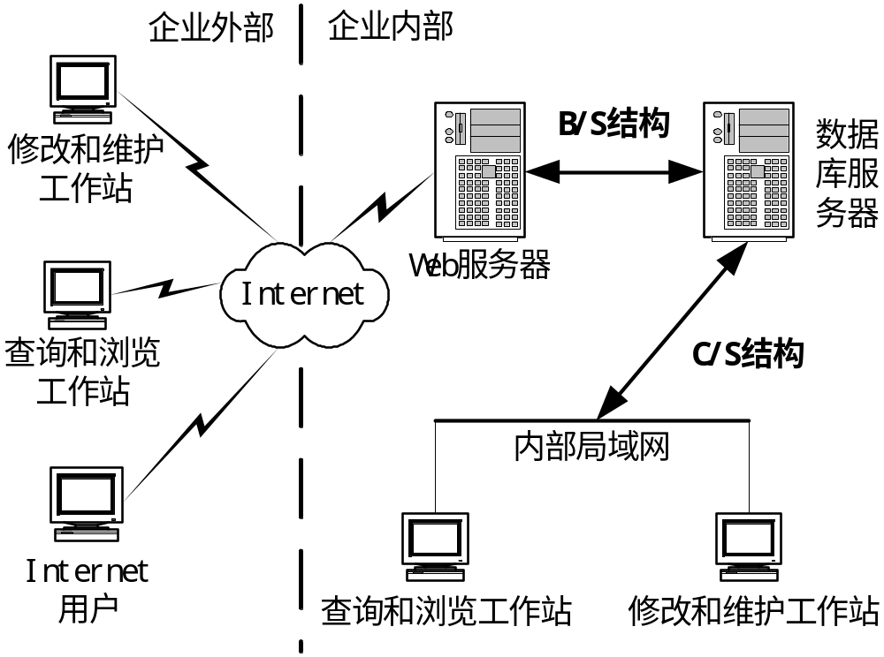
2.体系结构风格
异构体系结构:
C/S与B/S混合之“内外有别”模型
优点是外部用户不直接访问数据库服务器，能保证企业数据库的相对安全；
企业内部用户的交互性较强，数据查询和修改的响应速度较快。
Notes:
企业内部用户通过局域网直接访问数据库服务器，软件系统采用C/S体系结构，
企业外部用户通过Internet访问Web服务器，通过Web服务器再访问数据库服务器，软件系统采用B/S体系结构。

Slide 137
2.体系结构风格
异构体系结构:
C/S与B/S混合之“内外有别”模型
缺点是企业外部用户修改和维护数据是速度较慢，较烦琐，数据的动态交互性不强。
Notes:
企业内部用户通过局域网直接访问数据库服务器，软件系统采用C/S体系结构，
企业外部用户通过Internet访问Web服务器，通过Web服务器再访问数据库服务器，软件系统采用B/S体系结构。

Slide 138
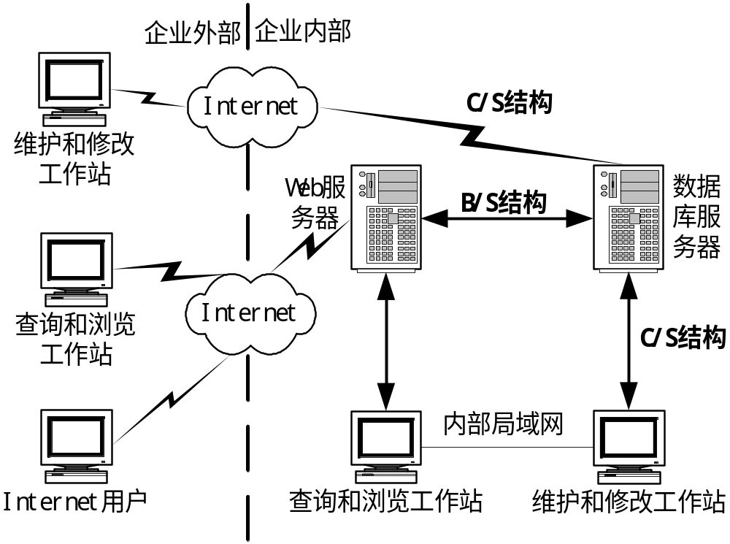
2.体系结构风格
异构体系结构:
C/S与B/S混合之“查改有别”模型
优点体现了B/S体系结构和C/S体系结构的共同优点。
Notes:
不管用户是通过什么方式（局域网或Internet）连接到系统，凡是需要执行维护和修改数据操作的，就使用C/S体系结构，如果只是执行一般的查询和浏览操作，则使用B/S体系结构。

Slide 139
2.体系结构风格
异构体系结构:
C/S与B/S混合之“查改有别”模型
缺点是外部用户能直接通过Internet连接到数据库服务器，企业数据容易暴露给外部用户，给数据安全造成了一定的威胁。
Notes:
不管用户是通过什么方式（局域网或Internet）连接到系统，凡是需要执行维护和修改数据操作的，就使用C/S体系结构，如果只是执行一般的查询和浏览操作，则使用B/S体系结构。

Slide 140
2.体系结构风格
异构体系结构
几点说明：
  此处只讨论软件体系结构问题，所以在模型图中省略了有关网络安全的设备，如防火墙等，这些安全设备和措施是保证数据安全的重要手段。
  在这两个模型中，只注明（外部用户）通过Internet连接到服务器，但并没有解释具体的连接方式，这种连接方式取决于系统建设的成本和企业规模等因素。例如，某集团公司的子公司要访问总公司的数据库服务器，既可以使用拨号方式、ADSL，也可以使用DDN方式等。
Notes:
不管用户是通过什么方式（局域网或Internet）连接到系统，凡是需要执行维护和修改数据操作的，就使用C/S体系结构，如果只是执行一般的查询和浏览操作，则使用B/S体系结构。

Slide 141
2.体系结构风格
异构体系结构的应用实例:
系统背景
  变电综合信息管理系统（TSMIS）。
体系结构设计
  采用C/S与B/S混合软件体系结构的“内外有别”模型。

Slide 142
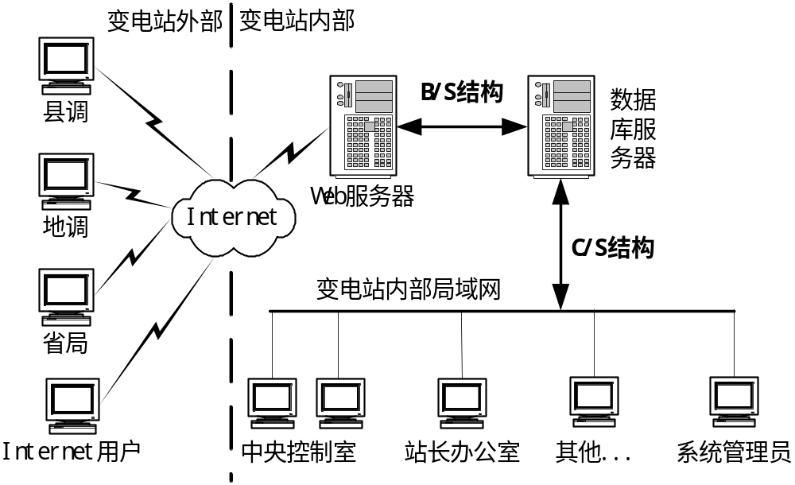
2.体系结构风格
异构体系结构的应用实例:
Notes:
内部用户通过局域网直接访问数据库服务器，外部用户通过Internet访问Web服务器，再通过Web服务器访问数据库服务器。外部用户只需一台接入Internet的计算机，就可以通过Internet查询运行生产管理情况，无需太大的投入和复杂的设置。

Slide 143
2.体系结构风格
2.21特定领域软件体系结构(Domain Specific Software Architecture, DSSA)：
定义
  Hayes-Roth对DSSA的定义如下:“DSSA就是专用于一类特定类型的任务（领域）的、在整个领域中能有效地使用的、为成功构造应用系统限定了标准的组合结构的软件构件的集合”。
  Tracz的定义为：“DSSA就是一个特定的问题领域中支持一组应用的领域模型、参考需求、参考体系结构等组成的开发基础，其目标就是支持在一个特定领域中多个应用的生成”。

Slide 144
2.体系结构风格
特定领域软件体系结构(Domain Specific Software Architecture, DSSA)：
定义
  DSSA是从一个领域中所有应用系统的体系结构抽象出来的更高层次的体系结构，这个共有的体系结构是针对领域模型中的领域需求给出的解决方案。
  DSSA是体现了领域中各系统的结构共性的软件体系结构，它通用于领域中各系统。

Slide 145
2.体系结构风格
特定领域软件体系结构(Domain Specific Software Architecture, DSSA)：
定义
  从元素与集合的角度看，DSSA是一组能够在特定领域被复用的软件元件的集合，集合中的软件元件通过标准的结构组合从而共同完成一个成功的实际应用。
  它采用标准协议描述，专为解决某类特定问题，通过推广最终为整个类似的问题域而用。

Slide 146
2.体系结构风格
特定领域软件体系结构(Domain Specific Software Architecture, DSSA)：
提供一种被裁剪成应用程序族的组织结构,
航空电子技术
命令和控制
汽车驾驶系统
将体系结构具体应用到某一特定领域中，能够增强结构的描述能力。

Slide 147
2.体系结构风格
特定领域软件体系结构:
必备特征
  一个严格定义的问题域和/或解决域
  具有普遍性，使其可以用于领域中某个特定应用的开发
  对整个领域的合适程度的抽象
  具备该领域固定的、典型的在开发过程中可重用元素

Slide 148
2.体系结构风格
特定领域软件体系结构:
垂直域：定义了一个特定的系统族，包含整个系统族内的多个系统，结果是在该领域中可作为系统的可行解决方案的一个通用软件体系结构。
  只能应用于一个成熟的、稳定的领域
水平域：定义了在多个系统和多个系统族中功能区域的共有部分，在子系统级上涵盖多个系统族的特定部分功能，无法为系统提供完整的通用体系结构。
  将领域分割成较小的范围比较容易

Slide 149
2.体系结构风格
特定领域软件体系结构的组成:
由领域模型、参考需求、参考体系结构3个主要信息元素以及框架/环境支持工具、抽取和评估工具组成。
  领域模型（Domain Model）是DSSA的关键部分，它是领域各系统的共同需求的描述。它描述了领域内系统需求上的共性。
  参考需求（Domain Requirement）是领域模型所描述的需求。通过考察领域中已有系统的参考需求获得的。

Slide 150
2.体系结构风格
特定领域软件体系结构的组成:
当领域中存在大量系统时，需要选择它们的一个子集作为样本系统。对样本系统需求的考察将显示领域需求的一个变化范围。
一些需求对所有被考察的系统是共同的，而一些需求是单个系统所独有的。依据已获取的领域需求，就可以建立起领域模型。

Slide 151
2.体系结构风格
特定领域软件体系结构的组成:
领域模型是一个半形式化的领域描述，它创建一个综合知识库并影响领域中的所有开发和集成的结果。
参考体系结构是一个统一的、相关的、多级软件体系结构规范，这个规范被用作开发活动的指南，它将设计限制在低层，并支持互操作性和重用性。

Slide 152
2.体系结构风格
特定领域软件体系结构的意义:
强调应用领域内重复出现的大粒度问题及其解的抽象提取。是领域内应用软件的部分或整体的可重用设计。
具有更好的可操作性与可行性
基于DSSA的开发更高效与实用

Slide 153
2.体系结构风格
特定领域软件体系结构的螺旋型演化过程:
根据领域需求确定DSSA，即给出由构件及构件之间的连接、约束所表示的满足领域需求的系统体系结构
规范描述DSSA。通过运用合适的形式化数学理论模型对DSSA进行规范定义，得到描述精确、无歧义的DSSA的形式化规范描述
对DSSA的求精及验证。DSSA是通过从抽象到具体，逐步求精而得到的。在DSSA的求精过程中，需要对不同抽象层次的DSSA进行验证，以判断较具体的DSSA是否与较抽象的DSSA的语义一致，并能实现抽象的DSSA。

Slide 154
2.体系结构风格
特定领域软件体系结构的螺旋型演化过程:
实施DSSA。即将DSSA实施于领域系统的设计中。
维护DSSA。经过一段时间，领域需求可能会发生变化，这就要求DSSA能够反映这些变化，维护DSSA。
DSSA需要不断反复修正与完善，从而基于DSSA开发过程是一个反复迭代的、螺旋上升的过程。

Slide 155
2.体系结构风格
基于DSSA的软件开发:
DSSA的建模：是基于DSSA方法进行应用开发的前提。DSSA建模包括领域模型和参考体系结构，并进行参考需求的分析。同时还要构造支持工具、建立DSSA的支撑环境。

Slide 156
2.体系结构风格
基于DSSA的软件开发:
DSSA的建模
  领域分析
    这个阶段的目标是获得领域模型，在这个阶段中要分析领域中系统的需求，确定哪些需求是被领域中的系统广泛共享的，从而建立领域模型。
    是以现存系统及其开发资料、从领域专家获得的知识、以及领域中的理论和出现的技术为基础的，对一个领域相关信息进行识别、收集、组织和描述的过程。
    是建立领域模型的过程，它的主要工作是在一个特定的问题空间内，对一系列相似的系统中定义、捕捉和组织对象及其操作，并使用标准的语法对它们进行描述，使它们在创建新系统时可以复用。

Slide 157
2.体系结构风格
基于DSSA的软件开发:
DSSA的建模
  领域分析
    建立领域模型的基本信息来源（输入）是客户需求说明和场景——假设方案。客户需求说明和场景都是非正式的用户需求。它们都只针对问题空间，从总体上描述了某个领域内需要解决的问题，即划分了领域的边界。
    领域模型的表示（输出）是一系列的领域字典、上下文块图、E-R图、数据流图、状态转换图。建立状态转换模型后，领域分析师应该返回到领域字典的建立步骤，扩充字典表，并重新建立E-R图、数据流模型和状态转换图。最后，作为领域分析的结束，建立对象模型。

Slide 158
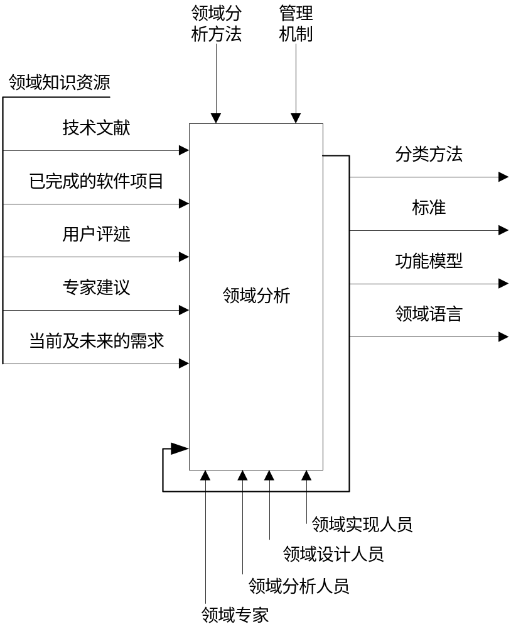
2.体系结构风格
特定领域软件体系结构
领域分析
Notes:
反复的、逐渐求精的过程

Slide 159
2.体系结构风格
基于DSSA的软件开发:
DSSA的建模
  参考需求分析
    是作用于整个领域的需求，具有普遍性和共性。参考需求分析主要集中于：
      非功能需求分析，如安全性、容错性、响应时间等
      设计需求，即设计决策，主要是软件体系结构的风格的选择，由此风格引出的元件接口的风格和主要用户界面风格，以及在此风格下的性能和成本的评估
      实现需求，即实现决策，如编程语言、开发平台、硬件设施、运行平台等。

Slide 160
2.体系结构风格
基于DSSA的软件开发:
DSSA的建模
  参考体系结构设计
    是针对一个领域的体系结构，具有普遍性，主要用于进行体系结构复用。参考体系结构设计是一个不断分解的过程。

Slide 161
2.体系结构风格
基于DSSA的软件开发:
基于DSSA的开发流程
  是指在DSSA开发环境下进行的应用系统的开发。

Slide 162
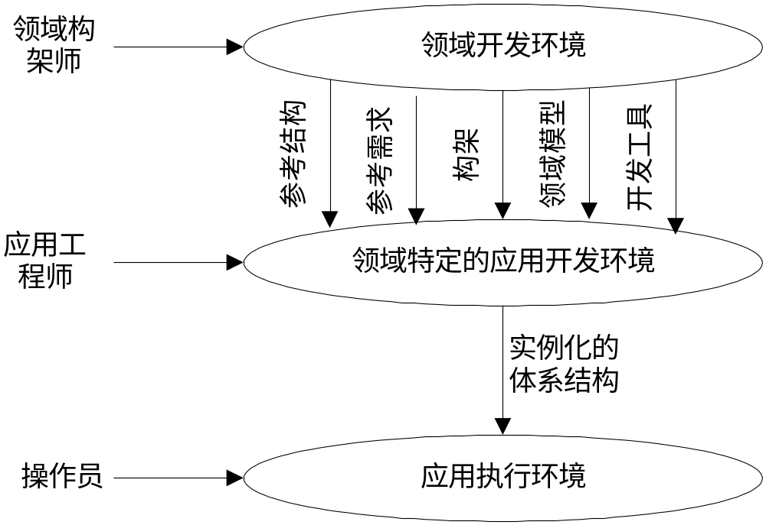
2.体系结构风格
特定领域软件体系结构:
三层次的系统模型
Notes:
反复的、逐渐求精的过程

Slide 163
2.体系结构风格
DSSA和体系结构风格的比较 :
◎ DSSA以问题域为出发点，体系结构风格以解决域为出发点。
◎ DSSA只对某一个领域进行设计专家知识的提取、存储和组织，但可以同时使用多种体系结构风格；而在某个体系结构风格中进行体系结构设计专家知识的组织时，可以将提取的公共结构和设计方法扩展到多个应用领域。

Slide 164
2.体系结构风格
DSSA和体系结构风格的比较 :
◎ DSSA通常选用一个或多个适合所研究领域的体系结构风格，并设计一个该领域专用的体系结构分析设计工具。
◎体系结构风格的定义和该风格应用的领域是直交的，提取的设计知识比用DSSA提取的设计专家知识的应用范围要广。
◎ DSSA和体系结构风格是互为补充的两种技术。

